Slide 1
使用中文關鍵字方法用於股票新聞並建立預測模組
作者：楊宜蓁

Slide 2
Outline
1、動機
2、資料
3、方法
4、結果

Slide 3


1. 動機
現在股價預測越來越流行，然而大部分都是用歷年股價的數值做預測
股票新聞也是可以得知股票漲跌的資料
藉由分析股票新聞的內容來做預測

Slide 4
1. 動機 – 流程
新聞
股票
分類模組進行訓練及測試
關鍵字標記
產生label
結果
dataset

Slide 5
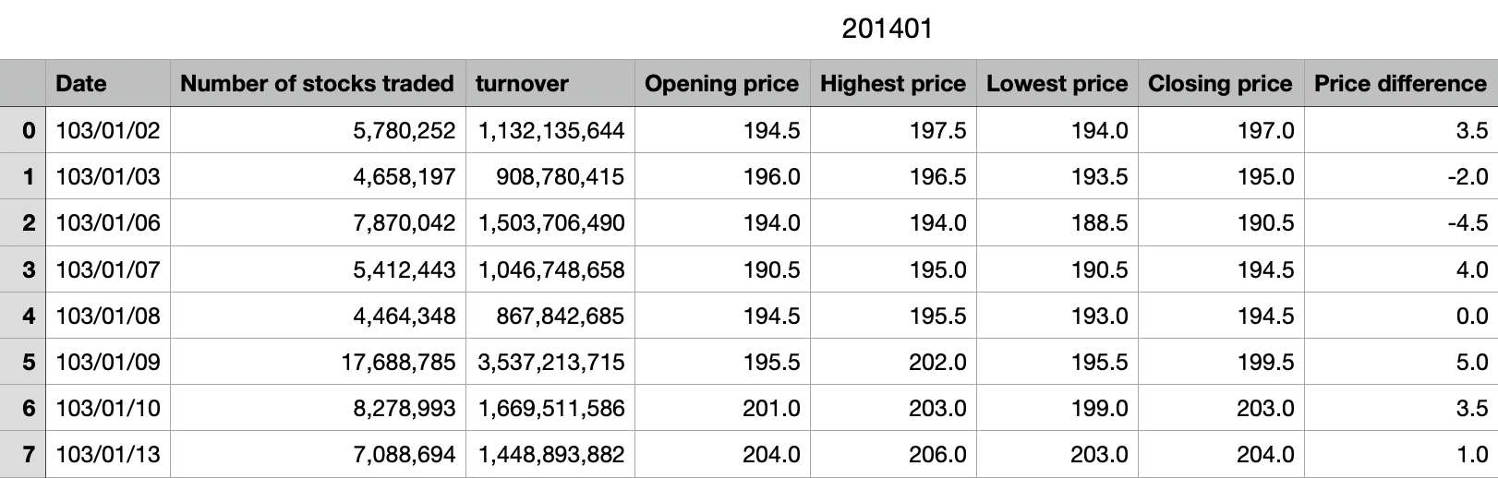
2. 資料 - 股票
資料來源「臺灣證券交易所」(https://www.twse.com.tw/zh/)
用到的特徵有「日期」、「開盤價格」和「收盤價格」
期間：2014/01~2020/02

Slide 6
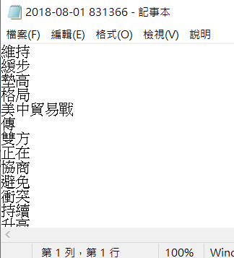

2. 資料 - 新聞斷詞
資料來源「玩股網」(https://www.wantgoo.com/)
用到的特徵有「日期」、「內容」。
日期用來找對應日期的股票資料。
進行斷詞，方便找出「關鍵字」。

Slide 7
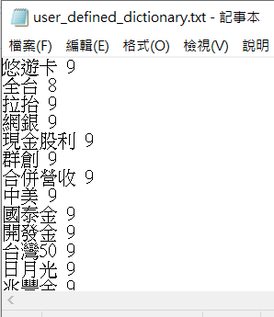
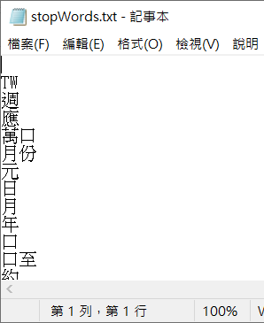
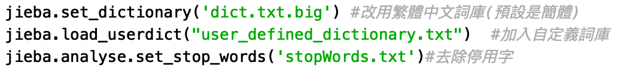
2. 資料 - 新聞斷詞
斷詞使用jieba
預設斷詞是用簡體，若要用繁體需要到作者的網站下載
可自訂斷詞，以免專有名詞被分段
可自訂去除的詞，指定的詞就不會出現在結果
用jieba.cut進行斷詞

Slide 8
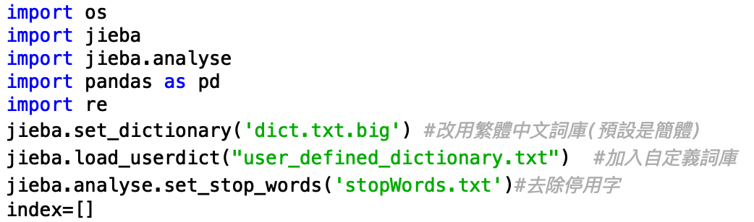
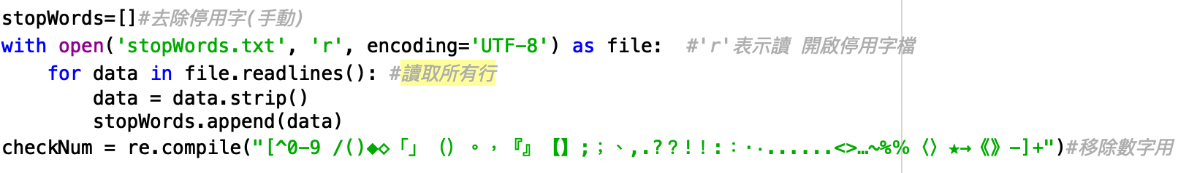
2. 資料 - 新聞斷詞
導入套件
可自己建立去除停用字的list

Slide 9
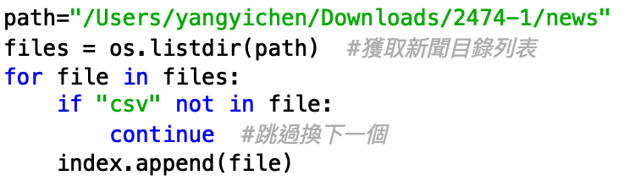
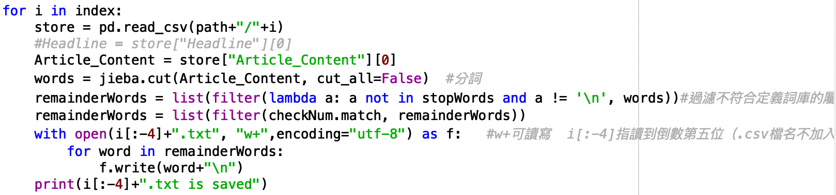
2. 資料 - 新聞斷詞
先將新聞內容讀取進來
然後套入套件以及將結果儲存下來

Slide 10
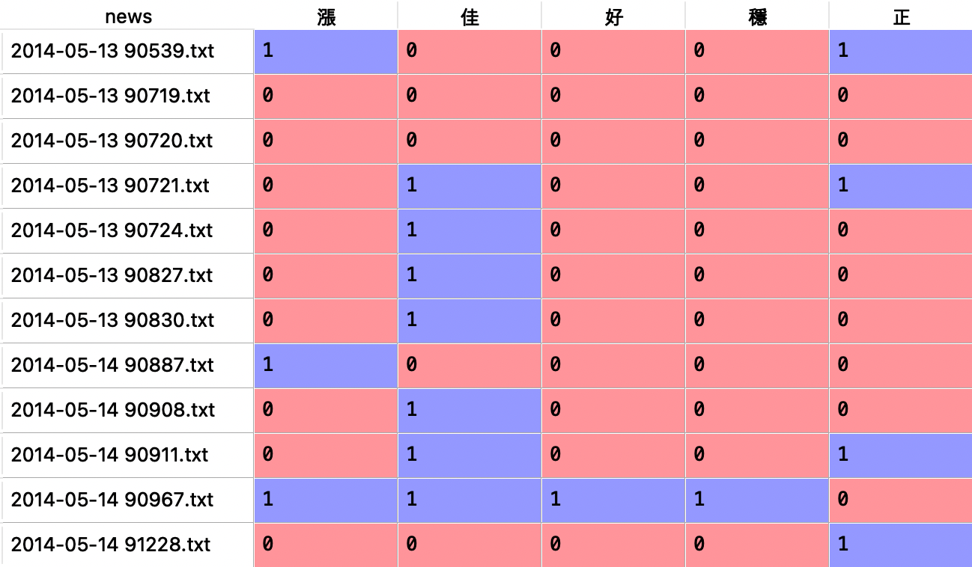
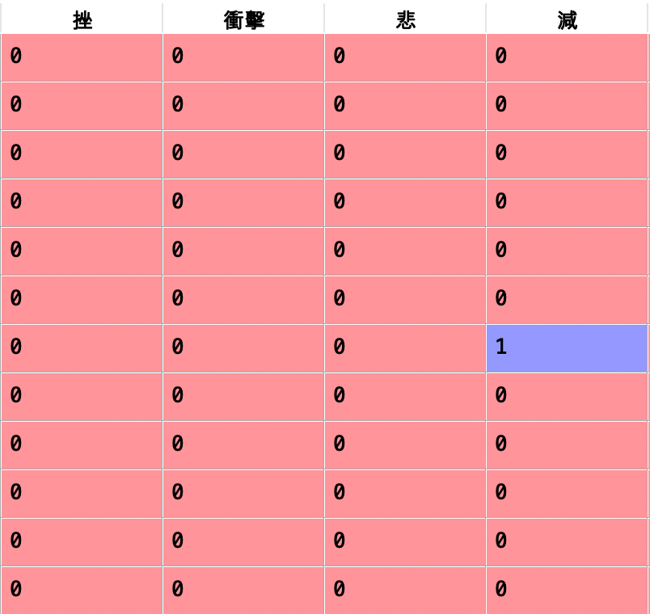
3. 方法 - 關鍵字標記
設立20個關鍵字
自己定義20個詞:
10個正面詞("漲","佳","好","穩","正","惠","效益","升","樂觀","增")
10個負面詞("跌","壓力","弱","不足","逆","降","挫","衝擊","悲","減")
根據分詞後的結果，找出是否出現過關鍵字
. . .

Slide 11
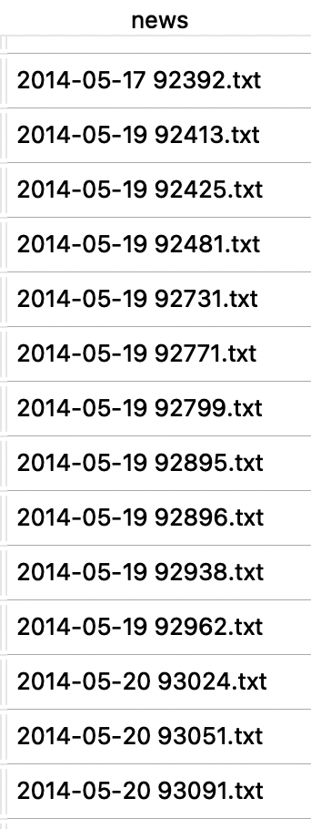
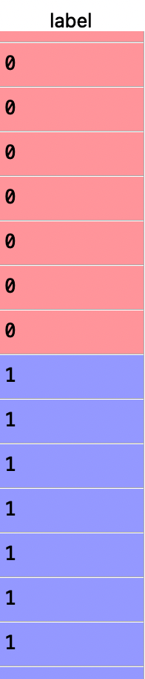
3. 方法 - 建立label
漲幅為正設為1，反之設為0
根據新聞發布的時間，給予不同的計算方式
在交易時間發布，當天收盤 – 當天開盤
其他時間，今天開盤 – 昨天收盤

Slide 12
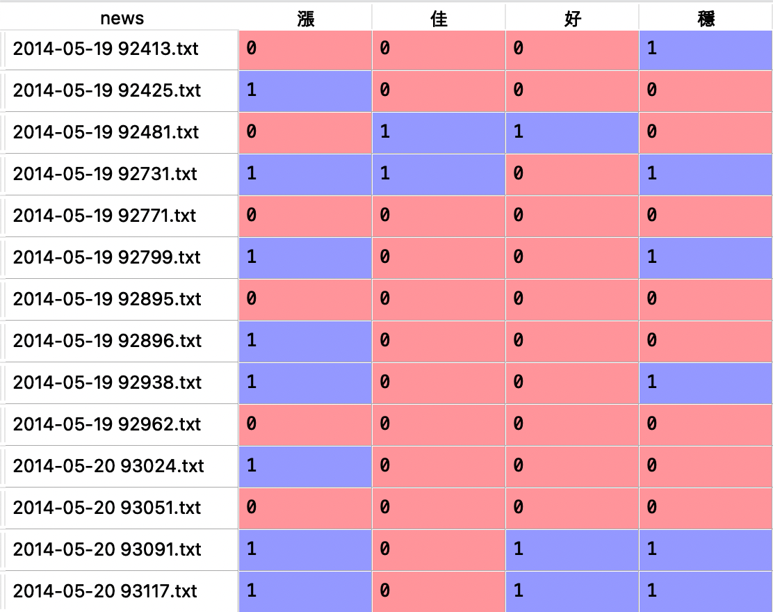
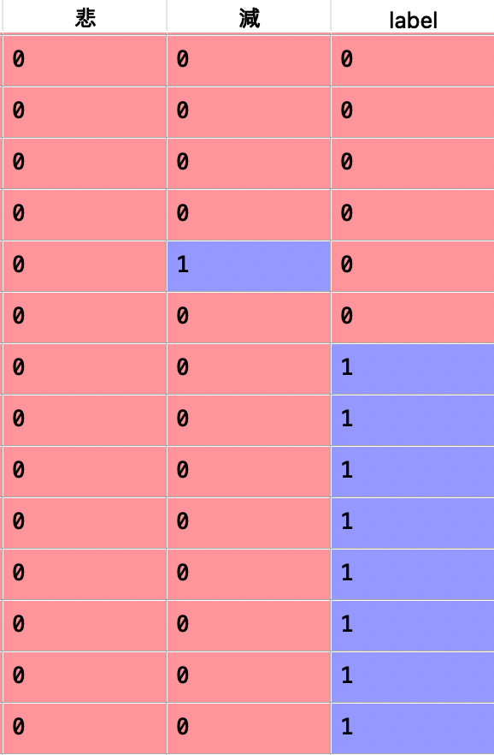
3. 方法 – 產生dataset

Slide 13
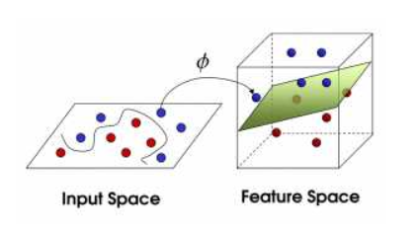
3. 方法 - 分類
分類方式用了兩種：
Support Vector Machine (SVM)
Cart
DNN
全部資料共9069筆，將資料分成7:3，前者為訓練，後者為測試

Slide 14
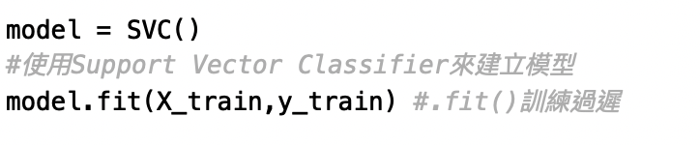
3. 方法 - 分類 - SVM
﻿將資料切割成訓練和測試
from sklearn.model_selection import train_test_split
SVM套件及模組
from sklearn.svm import SVC
建立預測模組

Slide 15
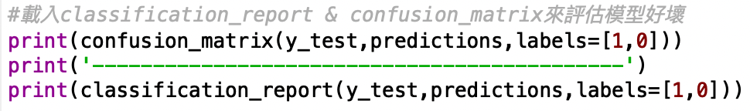
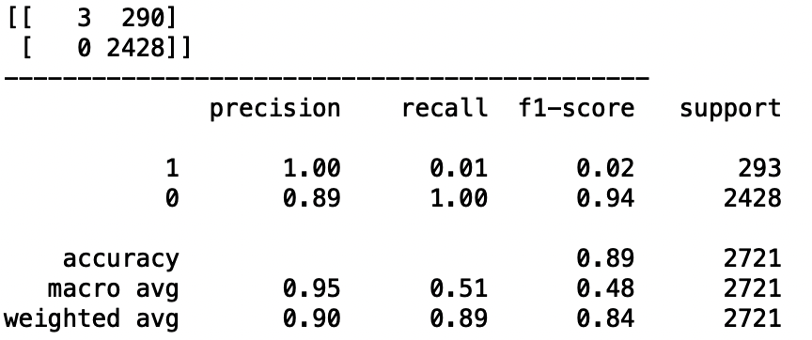
3. 方法 - 分類 - SVM
﻿產生預測結果以及混淆矩陣
from sklearn.metrics import classification_report,confusion_matrix
[Out:]

Slide 16
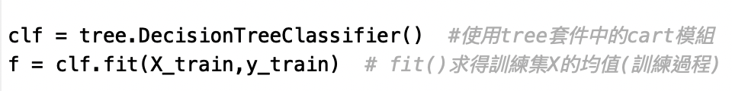
3. 方法 - 分類 - Cart
﻿將資料切割成訓練和測試
from sklearn.model_selection import train_test_split
tree套件裡有CART模組
使用from sklearn import tree
建立預測模組

Slide 17
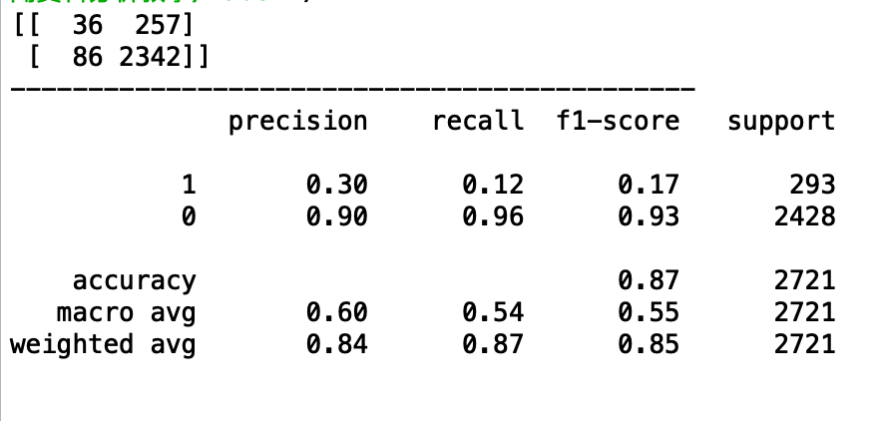
3. 方法 - 分類 - Cart
﻿產生預測結果以及混淆矩陣
from sklearn.metrics import classification_report,confusion_matrix
[Out:]

Slide 18
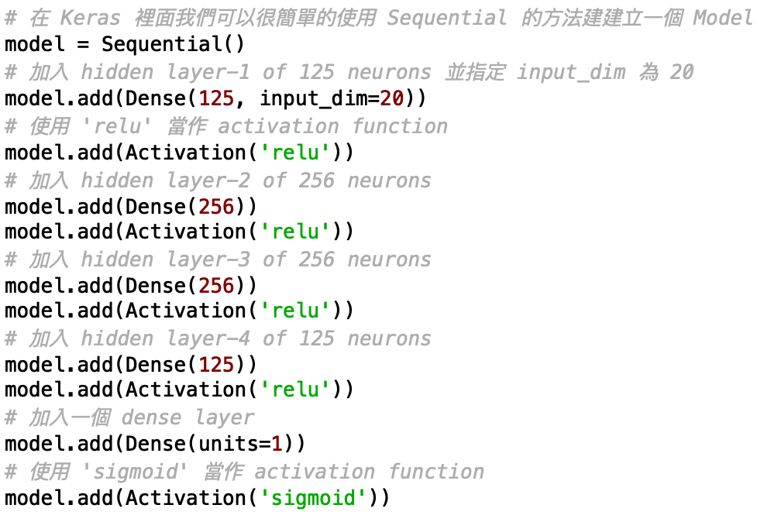
3. 方法 - 分類 - DNN
﻿將資料切割成訓練和測試
from sklearn.model_selection import train_test_split
使用keras model建立模型
﻿from keras.models import Sequential
from keras.layers.core import Dense, Activation

Slide 19
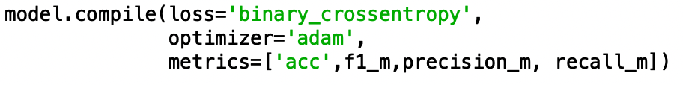
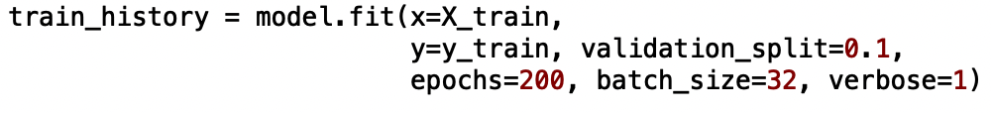
3. 方法 - 分類 - DNN
﻿定義訓練方式
開始訓練

Slide 20
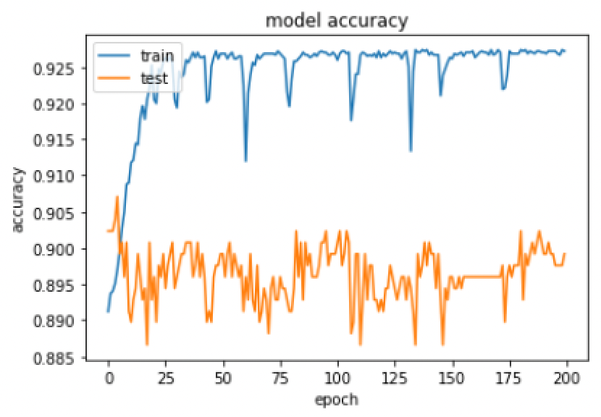
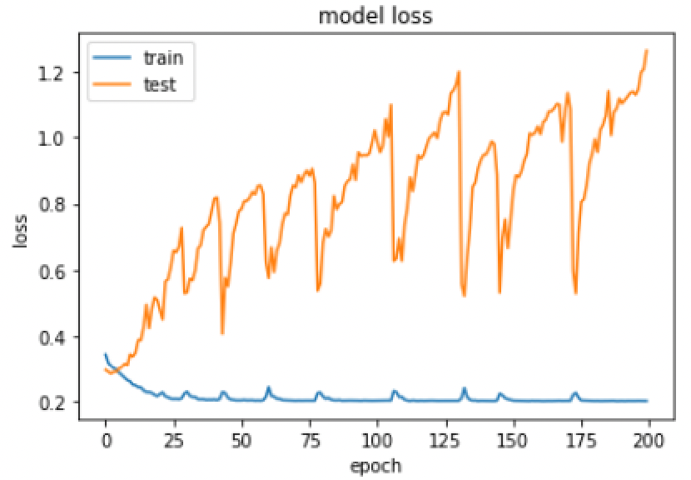
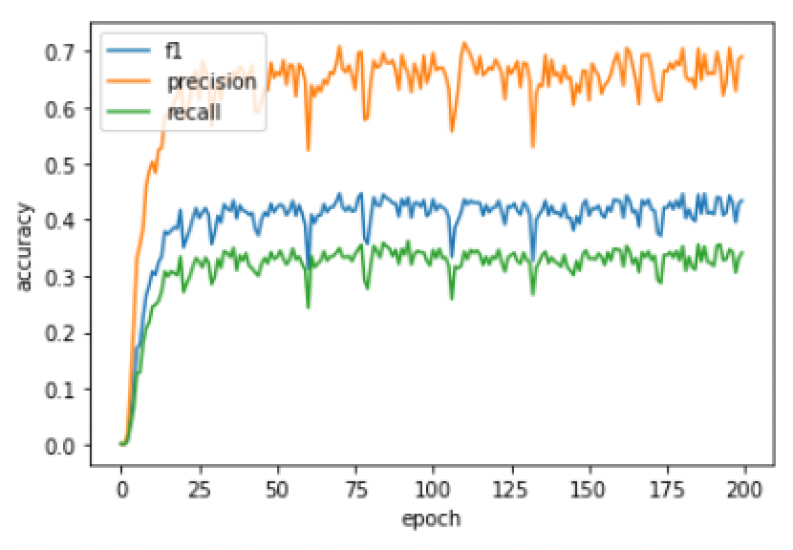
3. 方法 - 分類 - DNN
﻿訓練結果
訓練與測試準確度
訓練與測試損失度
整體模型準確度

Slide 21
4. 結果 - 預測評估
測試資料數量為2721筆
SVM準確度(accuracy)為0.89
Cart準確度(accuracy)為0.87
DNN準確度(accuracy)為0.89
SVM
Cart
DNN
 | 預測Yes | 預測No
實際Yes | 3 | 290
實際No | 0 | 2428
 | 預測Yes | 預測No
實際Yes | 36 | 257
實際No | 86 | 2346
 | 預測Yes | 預測No
實際Yes | 3 | 290
實際No | 3 | 2425

